Slide 1
基于LAMP菜篮子价格查询系统的研究
Research of a Based on LAMP Basket Price’s System
答 辩 人：陈真林 200930740404
指导老师：邢仲璟 讲师
专业班级：计算机4班
2013年05月18日 信息学院

Slide 2
一、研究课题的产生
从三个方面
互联网的发展
LAMP的网站架构占优
人们生活水平提高，但物价上涨过快

Slide 3
二、研究课题的意义
解决人们查询作物商品价格的困难
体现人性化和智能化

Slide 4
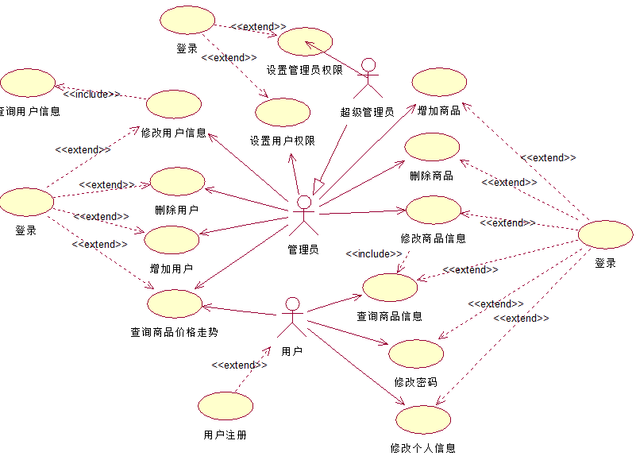
三、系统设计
系统用例图

Slide 5
模块设计
    管理后台用户模块
    地区管理模块
    商品信息管理模块
    商品价格管理模块
    前台模块
其他模块：户登录模块、用户注册模块、管理前台用户信息模块、后台用户组管理模块、后台用户角色管理模块、市场管理模块、权限管理模块等

Slide 6
四、系统实现
商品价格数据的获取
从物价局获得数据然后后台人工输入
从物价局官网获取直接插入数据库
和政府合作获取商品价格的最新数据，数据只能从后台人工输入

Slide 7
前台实现
用户查询商品信息和价格
商品价格走势
根据用户兴趣爱好特点推介相关商品
根据时间变化，为用户提高购买商品建议
等等

Slide 8
后台实现
    地区管理模块
    商品信息管理模块
    管理商品价格模块
    管理员权限管理模块
等等

Slide 9
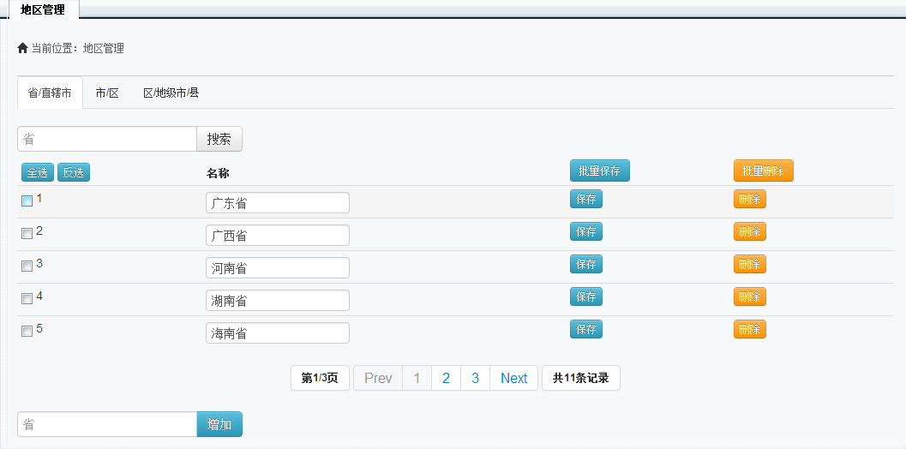
地区管理模块

Slide 10
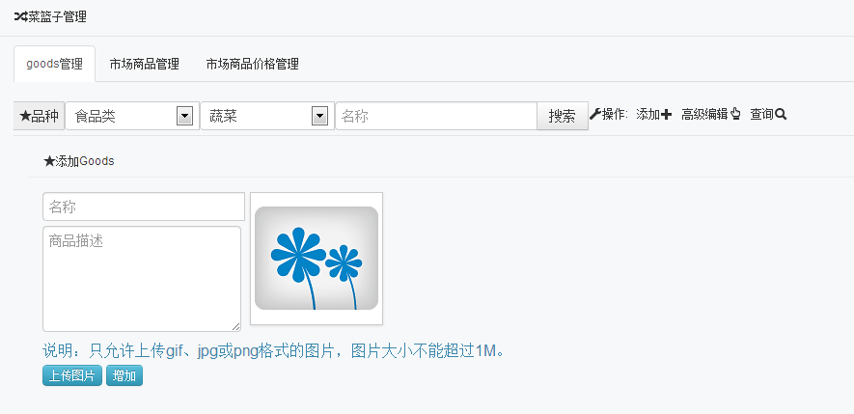
商品信息管理模块

Slide 11
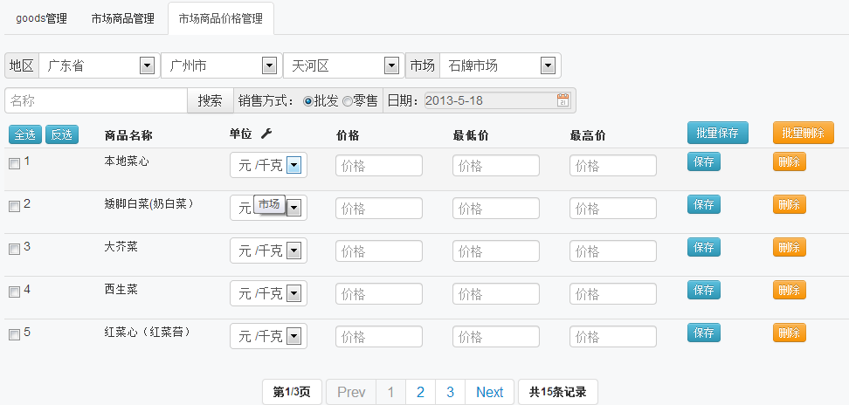
商品价格管理模块

Slide 12
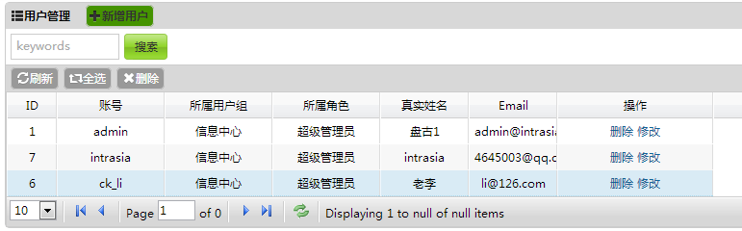
管理员权限管理模块

Slide 13
总结与展望
总结
系统功能基本实现。
实现系统的人性化和智能化设计
不足：
商品价格数据的依赖性强。
系统未经过大数据处理，在并发量处理上有待测试。
UI设计方面。
可能还存在其他方面，本人尚未发现。
展望
完善系统，提高用户体验。
升级系统以满足用户需求
有更加好的想法。

Slide 14
致 谢
感谢各位尊敬的老师
敬请批评指正
谢谢

